Slide 1
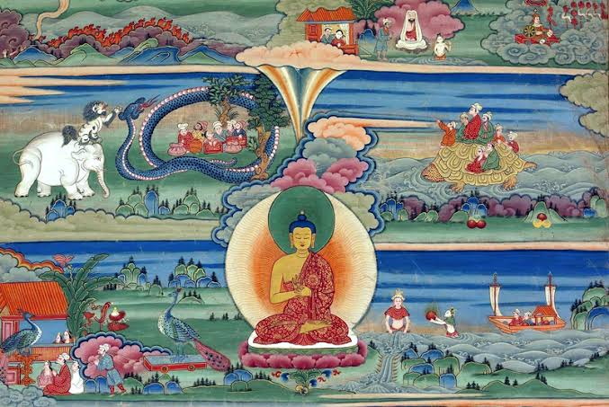
স্বাগতম

Slide 2
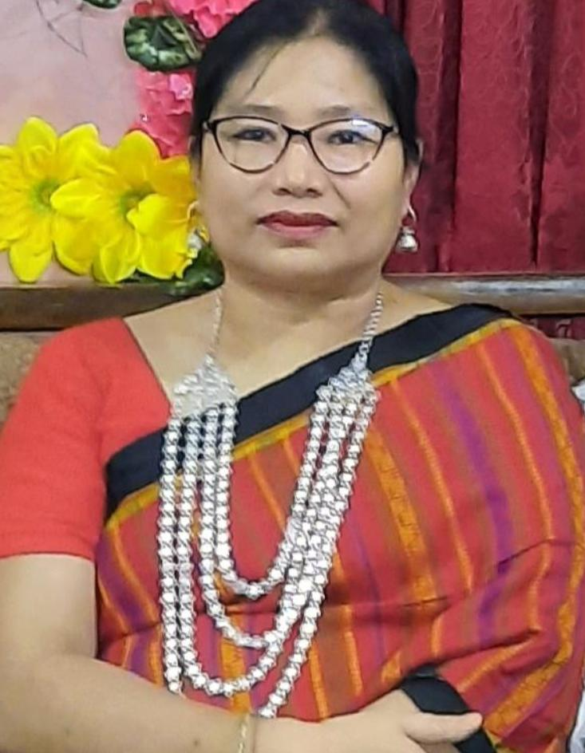
পরিচিতি
বিষয়ঃ বৌদ্ধ ধর্ম নৈতিক শিক্ষা
শ্রেণিঃ ৮ম
অধ্যায়ঃ ৯ম
পাঠঃ ৩(গৃধ্র জাতক)
তন্দ্রা চাকমা
সহঃশিক্ষক
রাণী দয়াময়য়ী উচ্চ বিদ্যালয়
রাংগামাটি

Slide 3
শিখন ফল
এই পাঠ শেষে শিক্ষার্থীরা ---------
১। জাতক কাহিনী বলতে পারবে।
২।জাতক কাহিনীর গুরুত্ব ব্যাখ্যা করতে পারবে।
৩।জাতক কাহিনীর শিক্ষা জীবনে প্রয়োগ করতে পারবে।
Notes:
এই স্লাইডটি ব্যবহার করার জন্য বাটনের ধারাবাহিকভাবে (১,২,৩,৪,৫) অগ্রসর হতে হবে। বামের বাটনসমূহে মহাসাগরগুলোর নামে ক্লিক করলে মহাসাগরগুলো হাইলাইট হবে।

Slide 4
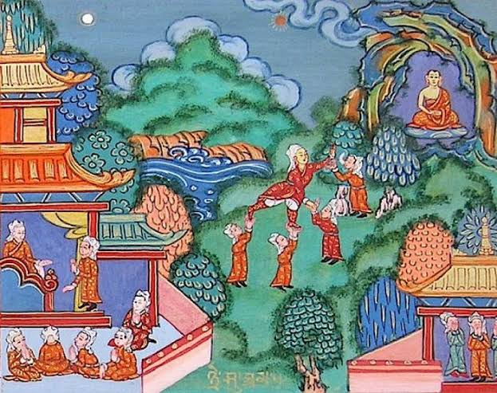
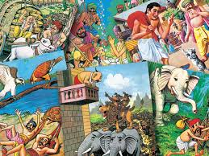
নিচের ছবি গুলো দেখে বলি
জাতকের কাহিনী
জাতকের কাহিনী
জাতক কী?
জাতক কাহিনী কতটি?
Notes:
এই স্লাইডটি ব্যবহার করার জন্য বাটনের ধারাবাহিকভাবে (১,২,৩,৪,৫) অগ্রসর হতে হবে। বামের বাটনসমূহে মহাসাগরগুলোর নামে ক্লিক করলে মহাসাগরগুলো হাইলাইট হবে।

Slide 5
আজকের পাঠ
জাতক
গৃধ্র জাতক

Slide 6
একক কাজ
সময়ঃ ৫ মিনিট
জাতক কাহিনীর শিক্ষা কীভাবে আমাদের জীবনে প্রভাব ফেলতে পারে।
Notes:
মানচিত্র দেখে বিভিন্ন মহাসাগরের নাম ও অবস্থান নিজের খাতায় লিখবে। শিক্ষক প্রয়োজনে শিক্ষার্থীদের মাউস দিয়ে চিহ্নিত করতে বলতে পারেন।

Slide 7
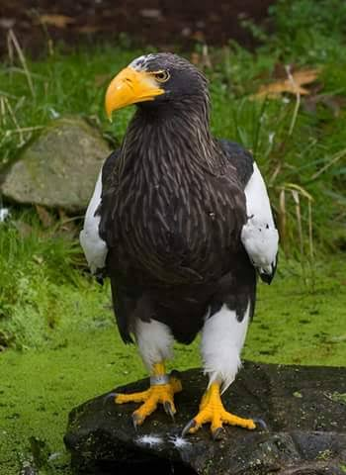
নিচের ছবিটি দেখে বলি
বারানসির রাজা ব্রম্মদত্তের সময় বোধিসত্ব গৃধ্র বা শকুন হয়ে জন্মেছিলেন।
Notes:
এই স্লাইডের মাধ্যমে ছবি দেখিয়ে পাঠ ঘোষণা করতে পারেন। ইচ্ছা করলে বাস্তব উপকরণ ভূগোলোক এনেও পাঠ ঘোষণা করতে পারেন।

Slide 8
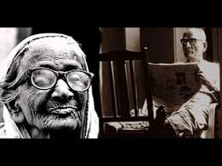
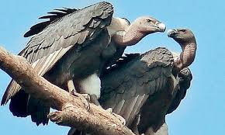
বুড়ো মা বাবা(বোধিসত্ত্বরুপে)
বড় হওয়ার তিনি বুড়ো মা-বাবাকে সেবা করতেন।

Slide 9
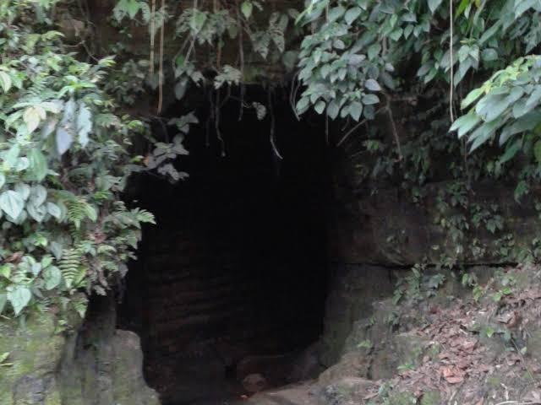
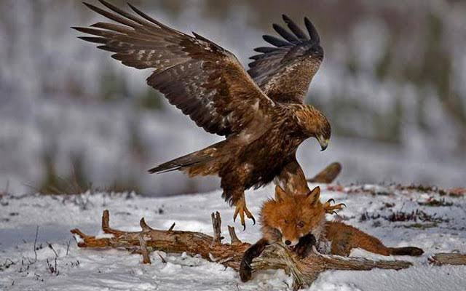
গৃধ্র শ্মশান থেকে গরুর মাংস এনে বৃদ্ধ মা- বাবাকে খাওয়াতেন।
পর্বতের উপর শকুনদের নির্জন গুহায় বাস।
Notes:
প্রশ্নোত্তরের মাধ্যমে অগ্রসর হলে ভালো হবে।
এভাবে প্রশ্ন করা যেতে পারে-১। চিত্রটি কোন মহাসাগরের? ২। এই মহাসাগরটি কোথায় অবস্থিত? শিক্ষার্থীরা উত্তর দিলে নিচের ক্যাপশন প্রদর্শন করতে পারেন।

Slide 10
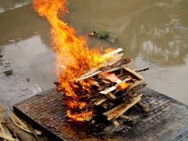
শ্মশান
ব্যাধ শকুন ধরার জন্য ফাঁদ পেতে রাখত।
Notes:
প্রশ্নোত্তরের মাধ্যমে অগ্রসর হতে হবে।এভাবে প্রশ্ন করা যেতে পারে-১। চিত্রটি কোন মহাসাগরের? ২। এই মহাসাগরটি কোথায় অবস্থিত? ? শিক্ষার্থীরা উত্তর দিলে নিচের ক্যাপশন প্রদর্শন করতে পারেন।

Slide 11
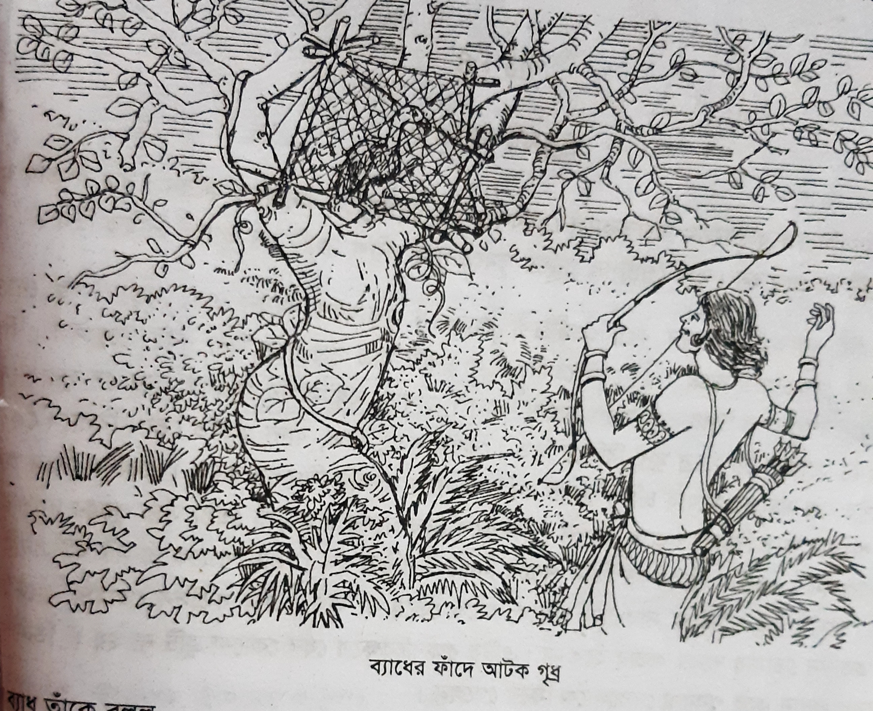
ব্যাধের ফাঁদে আটক গৃধ্র
শ্মশানে ঢুকতেই ফাঁদে আটকা পড়ল গৃধ্র। তখন তিনি তার জন্য চিন্তা না করে
তার বুড়ো মা-বাবার কথা চিন্তা করলেন।
Notes:
প্রশ্নোত্তরের মাধ্যমে অগ্রসর হতে হবে।
এভাবে প্রশ্ন করা যেতে পারে-১। চিত্রটি কোন মহাসাগরের? ২। এই মহাসাগরটি কোথায় অবস্থিত? ? শিক্ষার্থীরা উত্তর দিলে নিচের ক্যাপশন প্রদর্শন করতে পারেন।

Slide 12
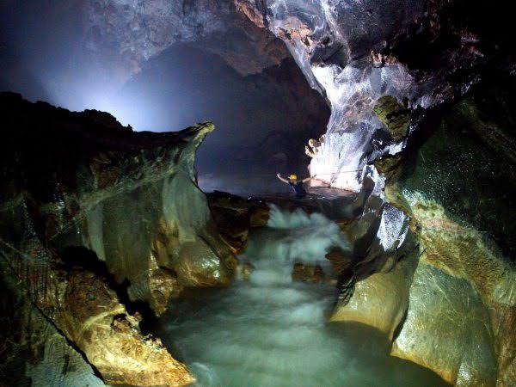
গৃধ্র তার বুড়ো মা-বাবার কথা
চিন্তা করতে করতে বিলাপ করতে থাকে।
খেতে না পেয়ে তার মা- বাবা গুহার ভিতর না খেয়ে মরে যাবে।
Notes:
প্রশ্নোত্তরের মাধ্যমে অগ্রসর হতে হবে।
এভাবে প্রশ্ন করা যেতে পারে-১। চিত্রটি কোন মহাসাগরের? ২। এই মহাসাগরটি কোথায় অবস্থিত?

Slide 13
ব্যাধের ফাঁধে শকুন
নিষ্ঠুর ব্যাধের ফাঁধে আমি আটকে পড়েছি।তার বুড়ো মা – বাবার দুঃখ,দুর্দশা কে ঘোচাবে?
Notes:
প্রশ্নোত্তরের মাধ্যমে অগ্রসর হতে হবে।
এভাবে প্রশ্ন করা যেতে পারে-১। চিত্রটি কোন মহাসাগরের? ২। এই মহাসাগরটি কোথায় অবস্থিত?

Slide 14
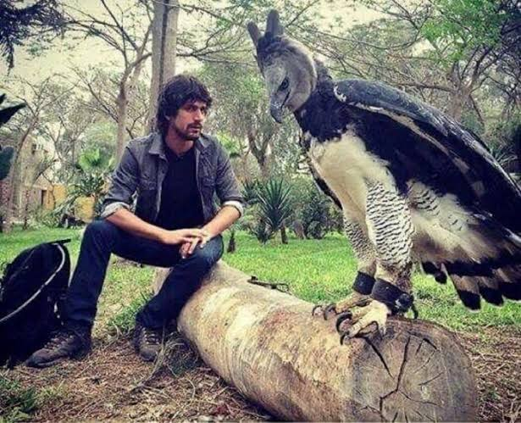
পাখি হয়ে মানুষের মত কথা ।
ব্যাধ জিজ্ঞেস করল – কী দুঃখ,কী দুদর্শা তোমার?
Notes:
প্রশ্নোত্তরের মাধ্যমে অগ্রসর হতে হবে। প্রশ্ন করতে পারেন মহাদেশ কী? শিক্ষার্থীরা উত্তর দিলে মহাদেশের সংগা প্রদর্শন করতে পারেন।

Slide 15
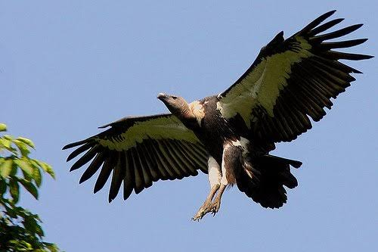
বোধিসত্ত্ব ব্যাঁধের ফাঁদে আটকা পড়লেন কেন?
শকুনেরা আকাশের অনেক দূর থেকে মরা জিনিষ দেখতে পায়।তুমি দেখতে পেলে না কেন?
আয়ু শেষ হলে জীবগণ কাছের জিনিষ ও দেখে না।তাই ফাঁদ দেখতে পাইনি।
Notes:
এই স্লাইডটি ব্যবহার করার জন্য মানচিত্রের নির্দিষ্ট স্থানে গিয়ে ক্লিক হরতে হবে। যেমন- আটলান্টিক মহাসাগর চিহ্নিত করার জন্য জন্য মানচিত্রের আটলান্টিক মহাসাগর উপরে মাউস পয়েন্টার নিয়ে ক্লিক করুন।
কাজটি শিক্ষার্থীদের দিয়ে করালে তারা বেশি আনন্দ পাবে।

Slide 16
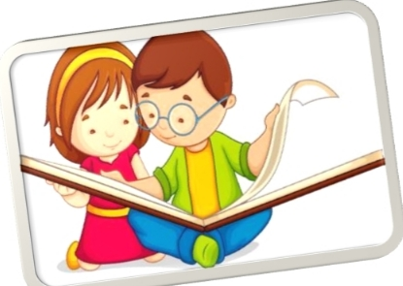
জোড়ায় কাজ
সময়ঃ ৫ মিনিট
পিতা মাতার কল্যাণে তুমি ভবিষ্যতে কী করবে তার একটি পরিকল্পনা তৈরী কর।
Notes:
শিক্ষার্থীরা প্রথমে জোড়ায় আলোচনা করে নিজ নিজ জোড়ায় লিখবে। পরে শিক্ষক মহাদেশগুলো চিহ্নিত করে দেবেন।

Slide 17
বোধিসত্ত্ব রুপে গৃধ্রের পিতা- মাতা
বুড়ো মা-বাবার কথা ভাবছে দেখে ব্যাধ মুগ্ধ হয়ে গৃধ্রকে ছেড়ে দিল।যে তুমি নির্ভয়ে চলে যাও,মা-বাবার সেবা কর।
Notes:
মহাদেশসমূহের প্রাকৃতিক বৈচিত্র্য সম্পর্কে আপনার মতো করেও ব্যাখ্যা করতে পারেন।

Slide 18
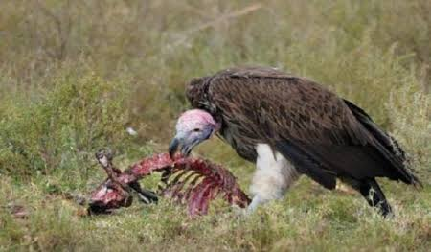
বোধিসত্ত্ব রুপে গৃধ্র
বোধিসত্ত্বরুপী গৃধ্র মৃত্যুর হাত থেকে রক্ষা পেয়ে ব্যাধকে ধন্যবাদ দিলেন।তারপর শ্মশান থেকে মুখে করে মাংস নিয়ে মা-বাবার কাছে চলে গেলেন।
Notes:
প্রশ্নোত্তরের মাধ্যমে অগ্রসর হতে হবে।
এভাবে প্রশ্ন করা যেতে পারে-১। চিত্রটি কোন কোন ধরণের ভূমি?

Slide 19
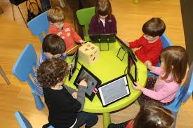
দলগত কাজ
সময়ঃ ৮ মিনিট
গৃধ্র জাতক কাহিনীর মতো কোন কাহিনী শিক্ষার্থীদের জানা থাকলে
আলোচনা করে লেখ।(১০-১৫ লাইন)।
Notes:
কয়েকটি দলে বিভক্ত করে প্রত্যেক দলে আলাদা আলাদা সমস্যা সমাধান করতে দিতে পারেন।

Slide 20
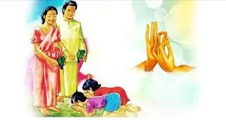
উপদেশ
মা- বাবার প্রতি শ্রদ্ধাশীল ও সত্যবাদিতা চরম বিপদ থেকে রক্ষা করে।
Notes:
প্রশ্নোত্তরের মাধ্যমে অগ্রসর হতে হবে।

Slide 21
মূল্যায়ন
১।রাজা ব্রম্মদত্তের সময়ে বোধিসত্ত্ব কী রুপে জন্মেছিলেন?
২।বোধিসত্ত্ব কাদের জন্য খাবার সংগ্রহ করতেন?
৩।বোধিসত্ত্ব ব্যাধের ফাঁদে আটকা পড়লেন কেন?
৪।জাতকের এই শিক্ষা জীবনে কীভাবে কাজে লাগানো যায়?
Notes:
প্রশ্নোত্তরের মাধ্যমে অগ্রসর হতে হবে।

Slide 22
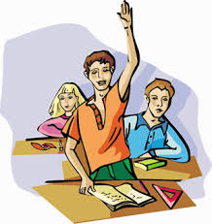
মূল্যায়ন
বহুনির্বাচনি প্রশ্নঃ ১
১। শ্মশানে শকুন ধরার জন্য ফাঁদ পেতে রাখত কে?
(ক) ব্রাম্মণ
(খ) ভিক্ষু
(গ) শূদ্র
(ঘ) ব্যাধ
Notes:
শিক্ষার্থীরা যে Option টি উত্তর দেবে সেই Option টির উপর ক্লিক করতে হবে।

Slide 23
বহুনির্বাচনি প্রশ্নঃ ২
২। অতীশ গৃধ জাতক সম্পর্কে কয়েকটি বাক্য লেখে।তার যে বাক্যটি সঠিক-
i. বোধিসত্ত্ব শকুন হয়ে জন্মান।
ii. বোধিসত্ত্ব মা- বাবার সেবা করতেন।
iii. বোধিসত্ত্ব ফাঁদে আটকা পড়েছিলেন।
নিচের কোনটি সঠিক সেখানে ক্লিক কর
(ক) i
(খ) ii.
(গ) i ও ii.
(ঘ) i, ii ও iii.
Notes:
শিক্ষার্থীরা যে Option টি উত্তর দেবে সেই Option টির উপর ক্লিক করতে হবে।

Slide 24
বহুনির্বাচনি প্রশ্নঃ ৩
৩।`গৃধ্র’ শব্দের অর্থ কী?
(ক) বানর
(খ) কুমির
(গ) হাতি
(ঘ) শকুন
Notes:
শিক্ষার্থীরা যে Option টি উত্তর দেবে সেই Option টির উপর ক্লিক করতে হবে।

Slide 25
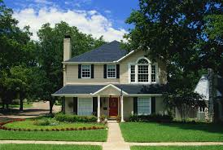
বাড়ির কাজ
জাতকের এই শিক্ষা জীবনে কীভাবে কাজে লাগানো যায়।

Slide 26
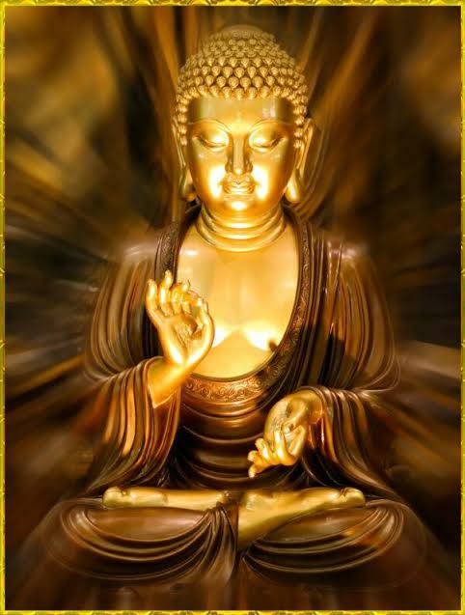
ধন্যবাদ

